Slide 1
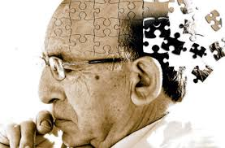
Vanhusten muistisairaudet
Jutta, Laura ja Essi

Slide 2
Yleistä
Muistisairaus heikentää muistia ja muuta tiedonkäsittelyä
Muistitoimintojen heikentyminen voi johtua monista eri syistä
Muistisairauksiin ei ole parantavaa hoitoa
Muistisairaudet yleisempiä iäkkäillä ihmisillä
Yleisimpiä muistisairauksia ovat Alzheimer, verisuoniperäinen muistisairaus, Lewyn kappale-tauti, otsa-ohimolohkorappeumasta johtuva muistisairaus
Parkinsonin tautiin ja ms-tautiin voi liittyä muistin heikkenemistä
On olemassa myös harvinaisempia muistisairauksia
Seuraavaksi tarkemmassa käsittelyssä Alzheimer

Slide 3
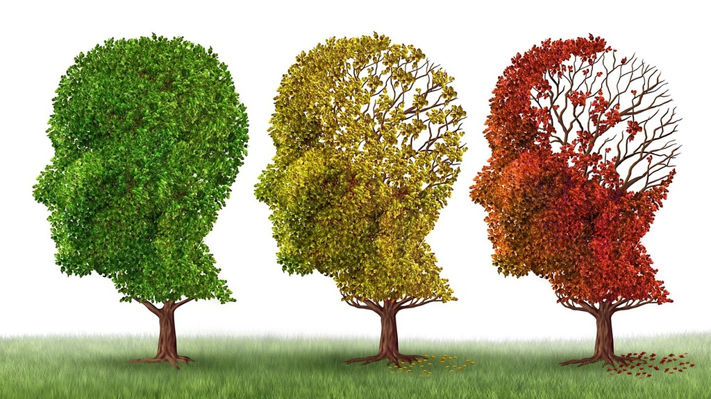
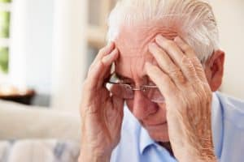
Syyt
Alzheimerin taudin varsinaista perimmäistä syytä ei tiedetä
Mutta tunnetaan erilaisia riskitekijöitä, jotka lisäävät todennäköisyyttä sairastua
Myös elintavat voivat vaikuttaa sairastumiseen

Slide 4
Oireet
Ensimmäinen oire on muistin heikkeneminen
Lähimuisti ja uuden oppiminen vaikeutuvat, elämänkerta ja tietomuisti kärsivät
Ajan- ja paikantaju heikkenee
Oireet pahenevat asteittain
Pikkuhiljaa arjen tavalliset asiat alkavat tuntua hankalilta, eivätkä ne suju
Esimerkiksi: pukeutuminen, syöminen ja asioiden hoito
Psyykkiset oireet ja käytösoireet samoin masennus ja ahdistuneisuus yleisiä
Loppuvaiheessa kävely- ja puhekyky voivat heikentyä huomattavasti

Slide 5
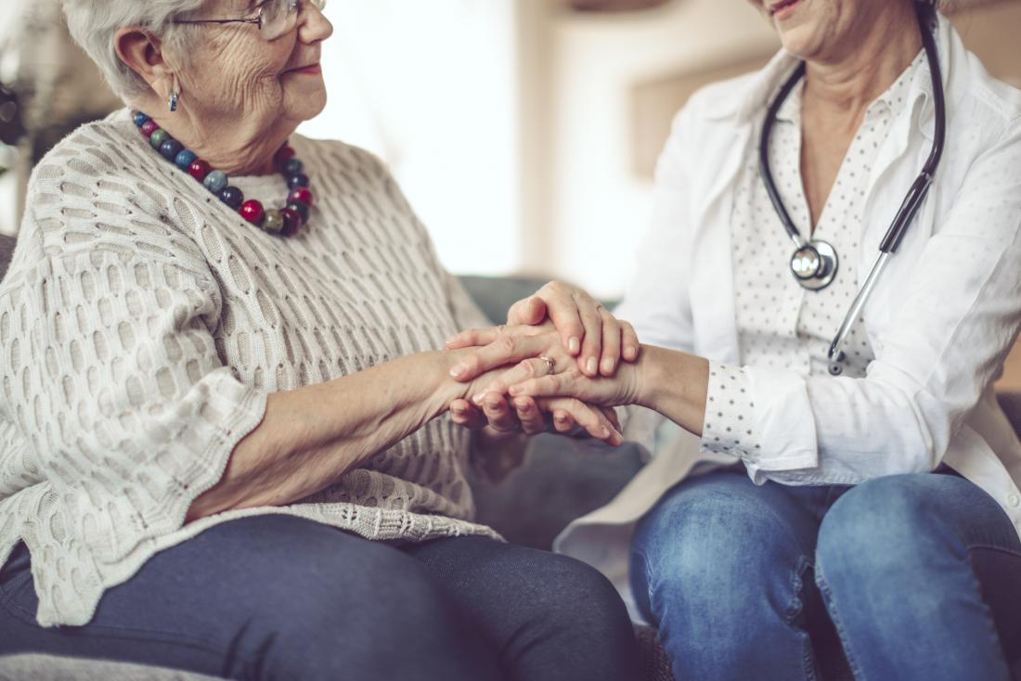
Hoito
Parantavaa hoitokeinoa ei ole, mutta lääkkeillä voidaan lievittää ja hidastaa taudin oireita
Jos sairastuneen yleiskunto huononee ja käytöksestä tulee sekavaa sekä hän ei pärjää yksin kotona, voidaan hänet sijoittaa hoitokotiin
On olemassa myös erilaisia lääkkeettömiä hoitokeinoja ja yhteiskunnan mahdollistamia tukipalveluja

Slide 6
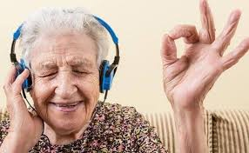
Ehkäisy
Aivojen käyttäminen, laita aivot töihin
Hyötyliikunta
Toimiva sosiaalinen verkosto
Monipuolinen terveellinen ruokavalio, vältä ylipainoa
Alkoholia vain kohtuudella
Riittävä uni
Aivojen suojelu vammoilta

